Slide 1
上讲回顾
§7.1 最大似然估计
一、雷达回波信号模型与MLE
最大似然估计（MLE）方法
二、雷达信号参数的MLE
§7.2 雷达参数测量的理论精度
一、雷达信号的表示方法
实信号、复解析信号、复指数信号
二、时延估计与雷达测距精度

Slide 2


Slide 7

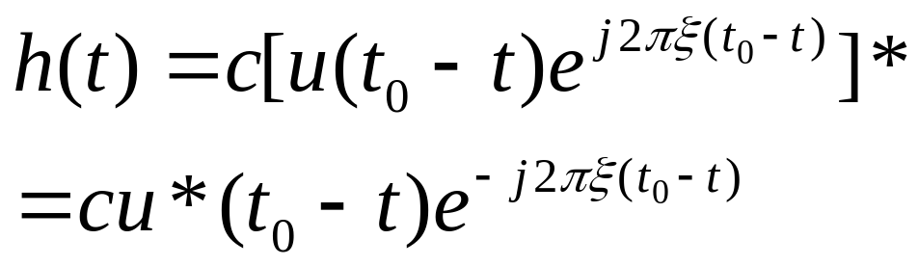
§6.2 雷达参数测量的理论精度
三、频移估计与雷达测速精度
    雷达回波信号为（不考虑时延）
      是目标回波的多普勒频移
      是零均值平稳白噪声（复包络）
    对应的匹配滤波器为
    由于目标回波多普勒频移未知，而匹配滤波器对频移敏感，因此，采用多普勒滤波器组来进行多通道并行匹配滤波
注意：ξ是未知的

Slide 8

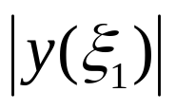

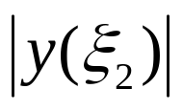



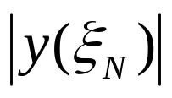
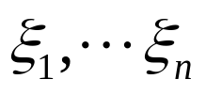

§6.2 雷达参数测量的理论精度
三、频移估计与雷达测速精度
    其中， 覆盖了未知的多普勒频率
匹配滤波器1，匹配滤波器2，
……
……
匹配滤波器N，
包络检波器1包络检波器2
……
……
包络检波器N

Slide 9
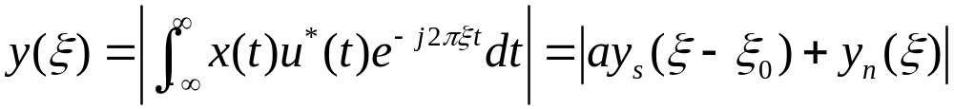
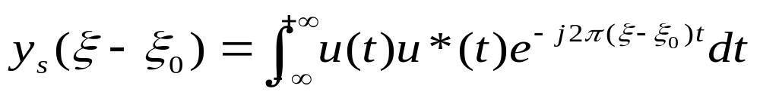
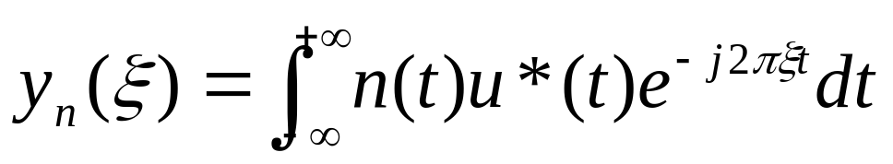
§6.2 雷达参数测量的理论精度
三、频移估计与雷达测速精度
    不考虑系数、时延后相关积分输出包络为

Slide 10
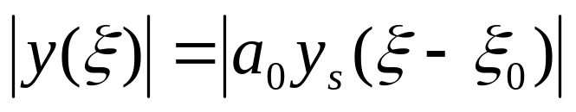
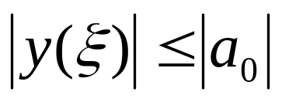

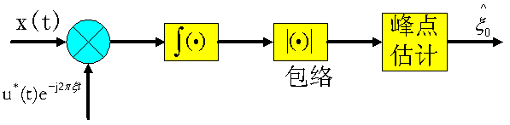
§6.2 雷达参数测量的理论精度
三、频移估计与雷达测速精度
  1、当回波信号中无噪声（干扰）时
    由许瓦兹不等式易知（假定信号能量为1）
    当且仅当 时取“＝”号，这就是说，频移的估计值等于真值，无估计误差。

Slide 11
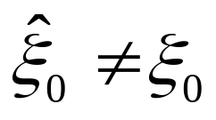
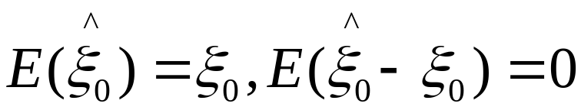
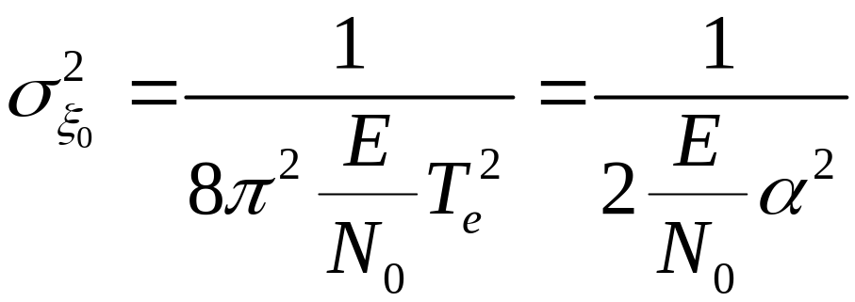


§6.2 雷达参数测量的理论精度
三、频移估计与雷达测速精度
  2、有噪声情况下
    估计是无偏的
    频率估计是有效的，且估计误差方差为
    其中 是信号的“均方根时宽”

Slide 12
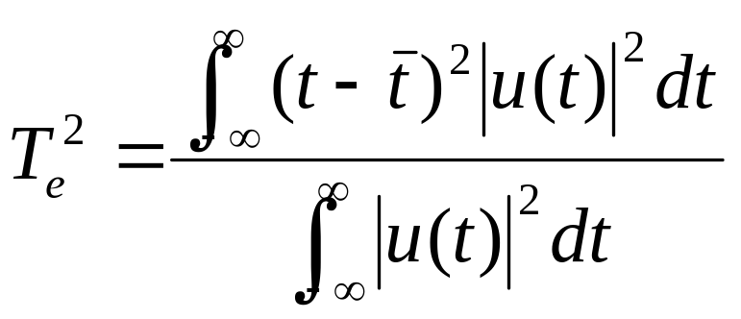
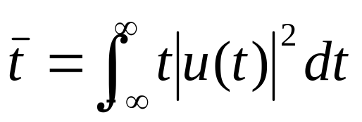

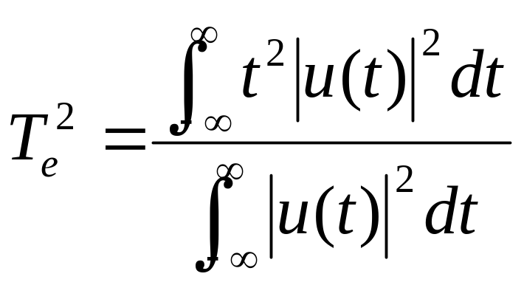
§6.2 雷达参数测量的理论精度
三、频移估计与雷达测速精度
    信号“均方根时宽”定义为
    一般满足
    最常用的“均方根时宽”定义为

Slide 13
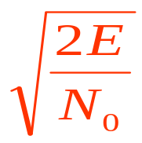

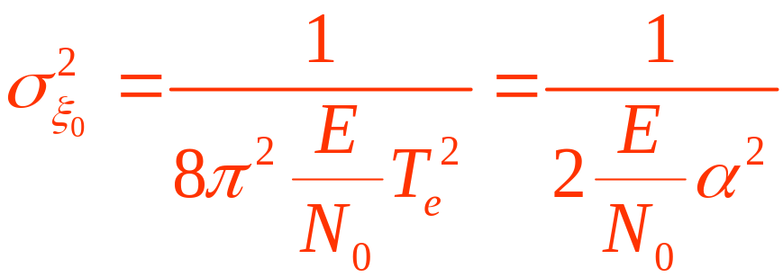
§6.2 雷达参数测量的理论精度
三、频移估计与雷达测速精度
  物理含义：
    目标频移的最大似然估计精度（速度测量精度）与输出信噪比（2E/N0）及信号的均方根时宽有关，最大似然估计精度与 和 成反比。

Slide 14
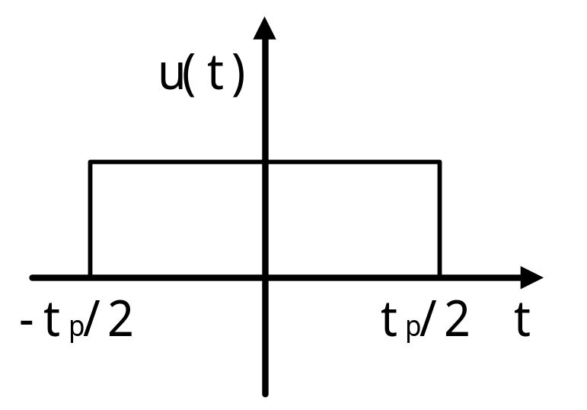
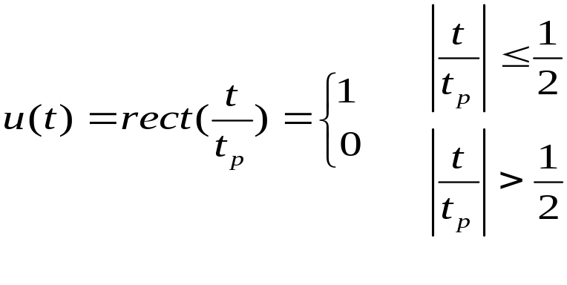
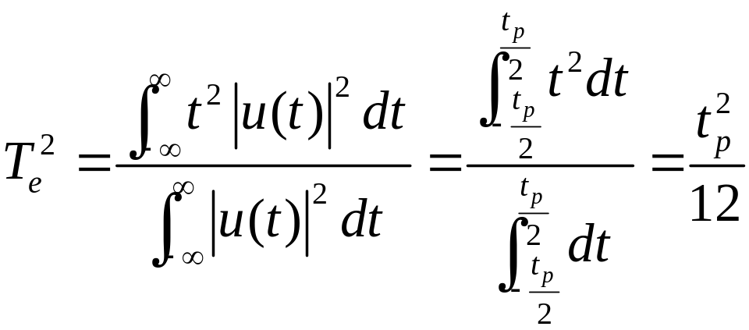
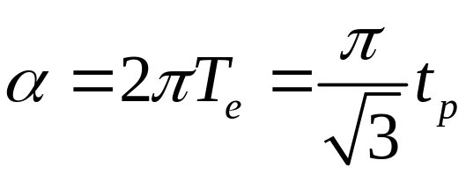
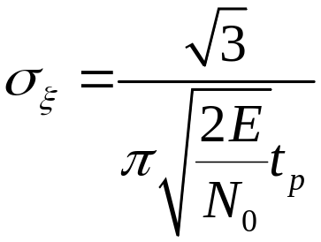
§6.2 雷达参数测量的理论精度
常用雷达信号测频精度
  矩形脉冲
    均方根时宽
    测频精度
单个矩形脉冲测速精度与脉宽成反比

Slide 15
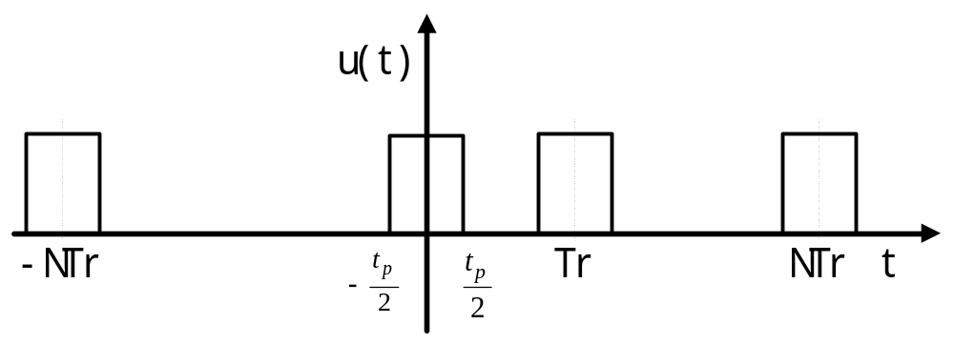
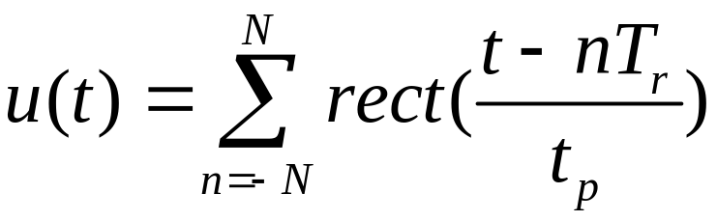
§6.2 雷达参数测量的理论精度
常用雷达信号测频精度
  相参脉冲串

Slide 16
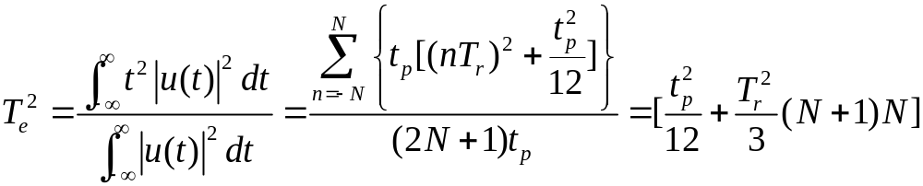

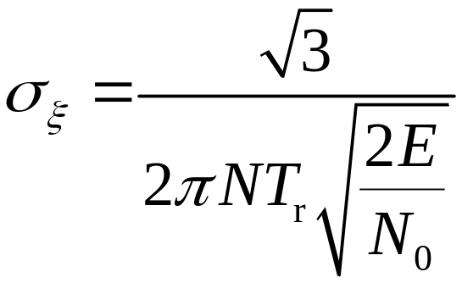
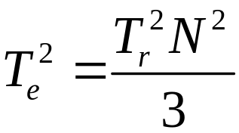
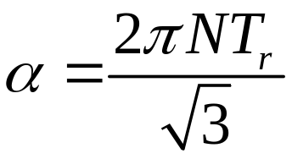
§6.2 雷达参数测量的理论精度
常用雷达信号测频精度
  相参脉冲串
    一般满足

Slide 17
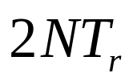

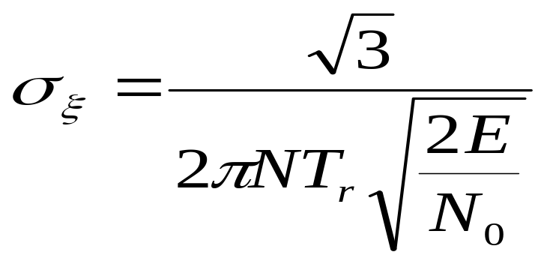
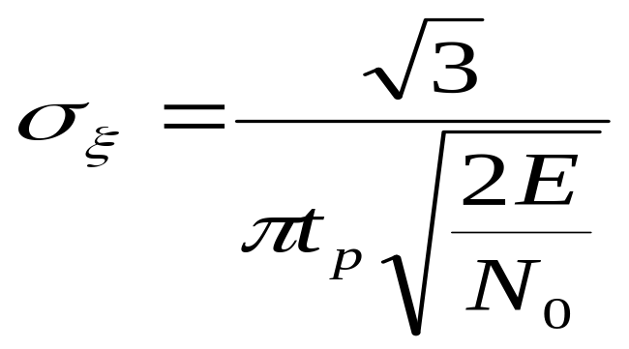
§6.2 雷达参数测量的理论精度
常用雷达信号测频精度
  相参脉冲串
    相参脉冲串测频精度很高，一般相参处理间隔 （CPI）远大于单个子脉冲宽度 ，测频精度远大于单个子脉冲。
    比较相参脉冲串测量精度与单个矩形脉冲测量精度表达式可知：相参脉冲串测频精度相当于一个长脉冲

Slide 18
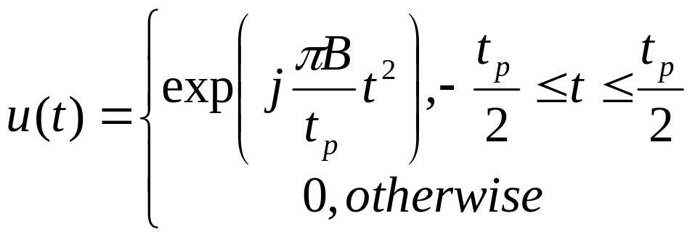
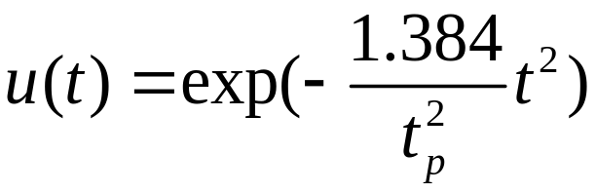
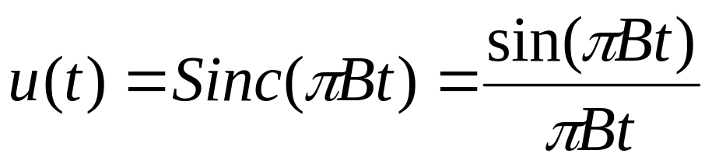
§6.2 雷达参数测量的理论精度
常用雷达信号测频精度（留作作业）
  线性调频脉冲
  高斯型脉冲
  Sinc型脉冲

Slide 19
§6.3 模糊函数与雷达的分辨力
模糊函数
  Ambiguity Function
  设计和研究雷达波形的主要工具
  不仅能描述雷达信号的分辨特性和模糊度，还可描述由雷达信号决定的测量精度和杂波抑制特性

Slide 20
§6.3 模糊函数与雷达的分辨力
分辨力
  在多目标环境下区分两个或两个以上的邻近目标的能力
“实际分辨力”与“固有分辨力”
  实际分辨力影响因素：
    信噪比；分辨目标回波强弱对比；天线波束形状；发射信号波形；信号处理方法
  固有分辨力（分辨潜力）：
    忽略噪声影响
    采用最佳信号处理
    只由雷达信号形式（距离及速度分辨力）及天线方向图（角度分辨力）决定

Slide 21
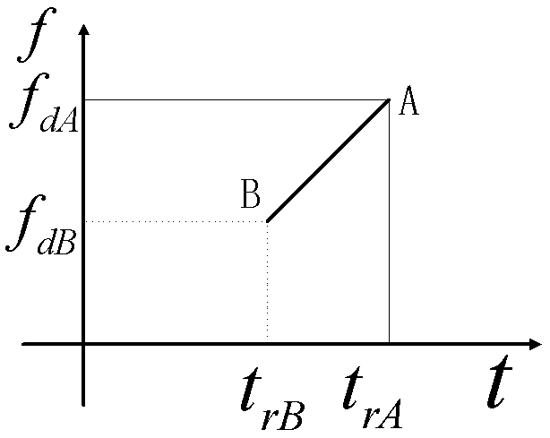
§6.3 模糊函数与雷达的分辨力
“分辨”的概念
    A、B为两个等强度的点目标信号，对雷达来说是相同视角的邻近目标，与雷达径向距离和速度分别为(RA，vA)和(RB,vB)对应的回波时延与多普勒频率为(trA,fdA)和(trB,fdB).在时延－频移平面上的位置：
“距离”越大越容易分辨

Slide 22




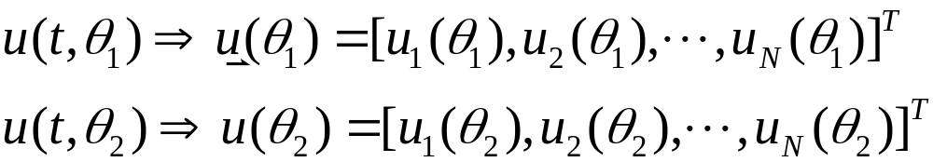
§6.3 模糊函数与雷达的分辨力
“距离”的定义
  所有的分析都采用复包络信号
  两个目标回波复包络为 和 （信号幅度相同），其中 表示不同的参量（时延或频移）。
  用N个采样值分别表示
  则波形可用N维空间中的点来表示：

Slide 23


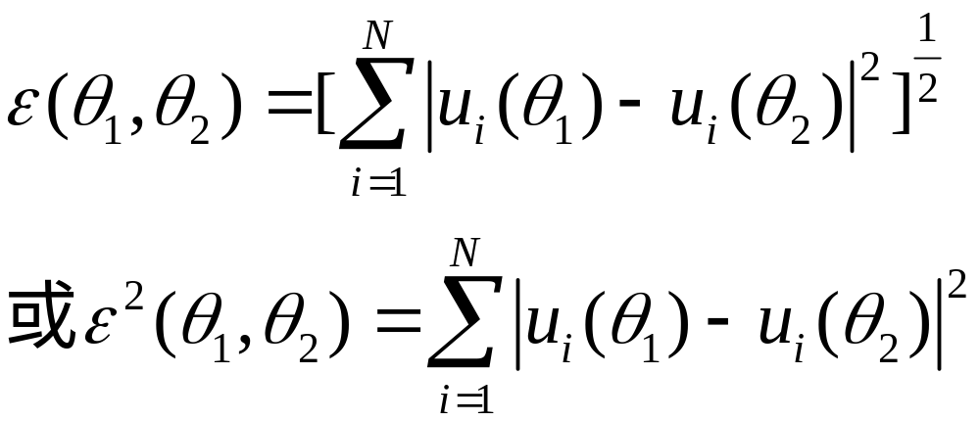

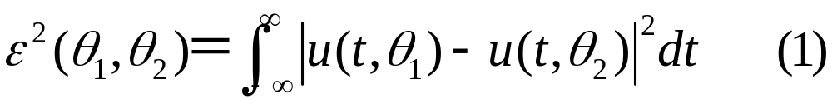
§6.3 模糊函数与雷达的分辨力
“距离”的定义
    N维空间两点 的欧氏距离
    转化为连续形式

Slide 24
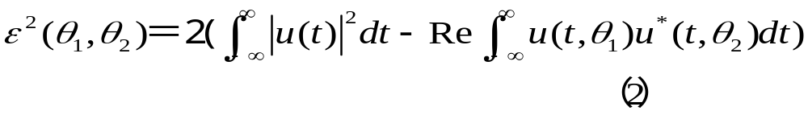
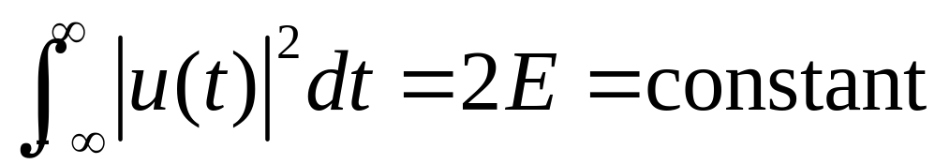

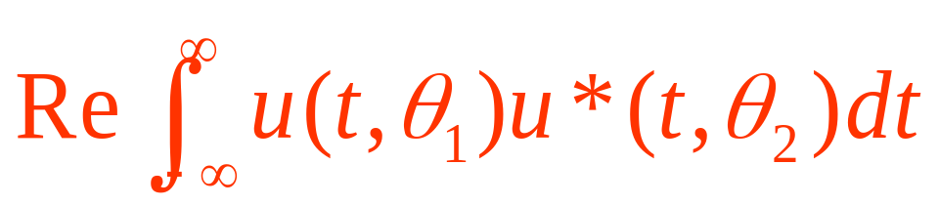
§6.3 模糊函数与雷达的分辨力
“距离”的定义
    将(1)展开为
    前面项为信号能量
    主要考虑后一项对 的影响，后项为

Slide 25

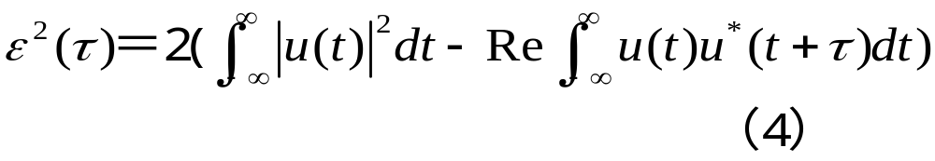
§6.3 模糊函数与雷达的分辨力
一、距离模糊函数与距离分辨力
    考虑两个目标只存在时延（距离）差异
    则信号空间中两点“距离”为：

Slide 26
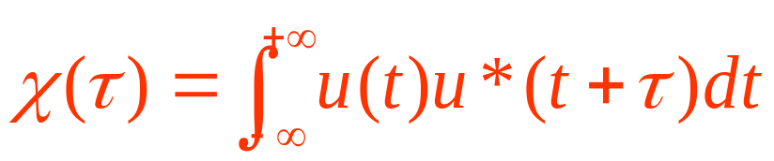
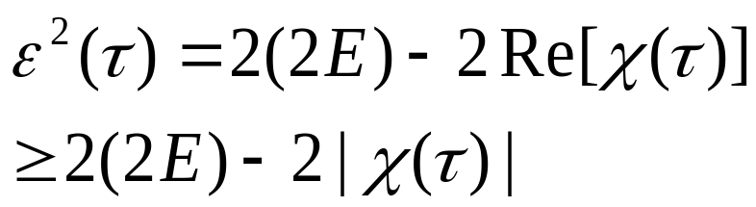



§6.3 模糊函数与雷达的分辨力
一、距离模糊函数与距离分辨力
  1、距离模糊函数
    显然有
    为 的保守估计；
    越小， 越大，两目标容易分辨
    越大， 越小，两目标难以分辨

Slide 27
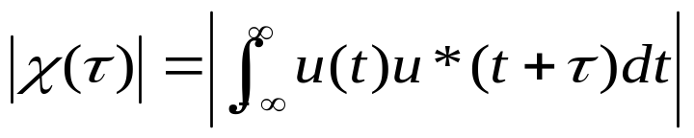

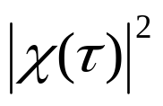
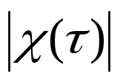
§6.3 模糊函数与雷达的分辨力
一、距离模糊函数与距离分辨力
  1、距离模糊函数
  物理含义一：
    相当于目标回波
    通过匹配滤波器，再经包络检波器的输出。
    研究目标分辨问题时，往往考虑 和 ，因为两者有着明确的物理背景，可以看作包络检波或平方律检波的输出。
    往往也称 和 为距离模糊函数，常常不加区分。

Slide 28




§6.3 模糊函数与雷达的分辨力
一、距离模糊函数与距离分辨力
  1、距离模糊函数
  物理含义二：
    可看作 的复自相关函数， 时， 最大， ，完全不能分辨。
    希望 有窄的尖峰，最理想情况是冲激函数，只有
    时目标不能分辨，其他任何情况下均能够分辨。
    或者类似于冲激函数，其大小随 增加下降很快，有利于目标分辨。

Slide 29
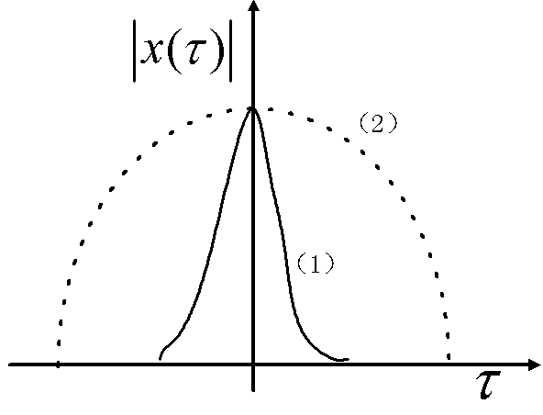
§6.3 模糊函数与雷达的分辨力
一、距离模糊函数与距离分辨力
  1、距离模糊函数
    举例：下列两种信号的模糊函数，信号(1)分辨力好

Slide 30

§6.3 模糊函数与雷达的分辨力
一、距离模糊函数与距离分辨力
  2、距离分辨力的表示
    （1）采用模糊函数主瓣宽度来表示，常用3dB宽度（也有4dB，6dB），称为名义分辨力（nominal resolution）

Slide 31





§6.3 模糊函数与雷达的分辨力
一、距离模糊函数与距离分辨力
  2、距离分辨力的表示
    （2）时间分辨常数 （time resolution constant）表示
总面积 等效
为矩形，其长和宽分别为
和

Slide 32


§6.3 模糊函数与雷达的分辨力
一、距离模糊函数与距离分辨力
  2、距离分辨力的表示
    反映了波形“胖瘦”， 分辨性能越好

Slide 33



§6.3 模糊函数与雷达的分辨力
一、距离模糊函数与距离分辨力
  2、距离分辨力的表示
    利用自相关函数与功率谱之间傅氏变换关系
    再利用巴什瓦恒等式得到时间分辨常数

Slide 34






§6.3 模糊函数与雷达的分辨力
一、距离模糊函数与距离分辨力
  2、距离分辨力的表示
    称为“有效相关带宽”，描述 频谱与冲激函数频谱相似程度， 越大，越相似。
    或者 ，则分辨力越好；
    对应的距离分辨力为

Slide 35
§6.3 模糊函数与雷达的分辨力
一、距离模糊函数与距离分辨力
  3、基本结论
    信号的距离分辨力取决于信号有效相关带宽或时延分辨常数，与脉宽无直接关系。（例如LFM脉冲）
    信号有效相关带宽或时延分辨常数都由信号频谱导出，这说明信号时间的分辨力取决于信号的频域结构。
    实际上，至今尚无一个参数能完全反映信号的分辨特性。

Slide 36





§6.3 模糊函数与雷达的分辨力
一、距离模糊函数与距离分辨力（小结）
    两信号“距离”
    距离模糊函数：
    名义分辨力： 主瓣宽度
    时间分辨常数：
    有效相关带宽：

Slide 37






§6.3 模糊函数与雷达的分辨力
二、速度模糊函数与速度分辨力
  1、速度模糊函数
    假定两个目标只有径向速度有差别为
    对应的多普勒频差为
    目标A： 目标B：
    “距离”为
    速度模糊函数为

Slide 38






§6.3 模糊函数与雷达的分辨力
二、速度模糊函数与速度分辨力
  1、速度模糊函数
    显然 越小则分辨力越好
    利用傅氏变换关系及巴什瓦定理
    同样地，主要考虑 和
与距离模糊函数有对偶关系
t

Slide 39


§6.3 模糊函数与雷达的分辨力
二、速度模糊函数与速度分辨力
  2、速度分辨力的表示
    （1）名义分辨力
    主瓣宽度

Slide 40



§6.3 模糊函数与雷达的分辨力
二、速度模糊函数与速度分辨力
  2、速度分辨力的表示
    （2）多普勒分辨常数（频率分辨常数）
    物理含义类似时间分辨常数，也等效为矩形的“边长”。

Slide 41


§6.3 模糊函数与雷达的分辨力
二、速度模糊函数与速度分辨力
  2、速度分辨力的表示
    同样定义“有效相关时宽”，表征信号的频谱自相关函数与冲激函数相关的程度（或信号包络与直流相似程度）
    对应的“速度分辨力”为

Slide 42



§6.3 模糊函数与雷达的分辨力
二、速度模糊函数与速度分辨力
  3、基本结论
    越大， 越小，频率分辨力越好。
    信号的多普勒分辨力取决于信号有效相关时宽（持续时间）。
    都由信号时域形式导出，说明速度分辨力（多普勒分辨力）取决于信号的“时域结构”。

Slide 43





§6.3 模糊函数与雷达的分辨力
§6.3 模糊函数与雷达的分辨力
三、距离-速度二维模糊函数及其联合分辨力
  1、距离－速度二维模糊函数
    两目标相对距离为R，相对径向速度为v，对应时延为 ，相对多普勒频率 。
    信号A：
    信号B：
    信号间“距离”为：
    距离－速度二维模糊函数定义为

Slide 44






§6.3 模糊函数与雷达的分辨力
§6.3 模糊函数与雷达的分辨力
三、距离-速度二维模糊函数及其联合分辨力
  1、距离－速度二维模糊函数
    通常 情况下“信号的模糊函数”均指距离－速度二维模糊函数；
    一般情况下主要考虑 和
    距离模糊函数和速度模糊函数是特例 和
    显然 则分辨力提高，且同样可以用联合分辨常数 来衡量距离－速度联合分辨力。

Slide 45




§6.3 模糊函数与雷达的分辨力
§6.3 模糊函数与雷达的分辨力
三、距离-速度二维模糊函数及其联合分辨力
  1、距离－速度二维模糊函数
    结合傅氏变换关系和巴什瓦尔定理

Slide 46
§6.3 模糊函数与雷达的分辨力
§6.3 模糊函数与雷达的分辨力
三、距离-速度二维模糊函数及其联合分辨力
  1、距离－速度二维模糊函数
    两目标相对距离为R，相对径向速度为v，对应时延为 ，相对多普勒频率 。
    信号A：
    信号B：
    信号间“距离”为：
    距离－速度二维模糊函数定义为

Slide 47
§6.3 模糊函数与雷达的分辨力
§6.3 模糊函数与雷达的分辨力
三、距离-速度二维模糊函数及其联合分辨力
  1、距离－速度二维模糊函数
    通常 情况下“信号的模糊函数”均指距离－速度二维模糊函数；
    一般情况下主要考虑 和
    距离模糊函数和速度模糊函数是特例 和
    显然 则分辨力提高，且同样可以用联合分辨常数 来衡量距离－速度联合分辨力。

Slide 48
§6.3 模糊函数与雷达的分辨力
§6.3 模糊函数与雷达的分辨力
三、距离-速度二维模糊函数及其联合分辨力
  1、距离－速度二维模糊函数
    结合傅氏变换关系和巴什瓦尔定理

Slide 49




§6.3 模糊函数与雷达的分辨力
§6.3 模糊函数与雷达的分辨力
三、距离-速度二维模糊函数及其联合分辨力
  2、模糊函数物理含义
  物理含义一：
    理解为信号 通过 匹配滤波器的输出
——负型模糊函数
只有f_{d}=0才完全匹配

Slide 50



§6.3 模糊函数与雷达的分辨力
§6.3 模糊函数与雷达的分辨力
三、距离-速度二维模糊函数及其联合分辨力
  2、模糊函数物理含义
  物理含义二：
    理解为： 通过匹配于 滤波器响应。
    输出信号频谱为
    再求Fourier反变换
只有f_{d}=0才完全匹配

Slide 51

§6.3 模糊函数与雷达的分辨力
§6.3 模糊函数与雷达的分辨力
三、距离-速度二维模糊函数及其联合分辨力
  2、模糊函数物理含义
模糊函数示例
模糊函数可以看作匹配滤波器（簇）的输出响应，当然实际雷达还要进行包络检波或平方律检波
f_{d}
τ

Slide 52



§6.3 模糊函数与雷达的分辨力
§6.3 模糊函数与雷达的分辨力
三、距离-速度二维模糊函数及其联合分辨力
  2、模糊函数物理含义
    实际情况主要考虑 和 ，它们是三维曲面，称为“信号的模糊图”。
信号的模糊图

Slide 53

§6.3 模糊函数与雷达的分辨力
§6.3 模糊函数与雷达的分辨力
三、距离-速度二维模糊函数及其联合分辨力
  3、距离－速度联合分辨力
    （1）名义分辨力：即模糊度图
    工程上考虑“信号模糊图”在某一高度（－3dB，－4dB，－6dB）的截面，称为“模糊度图”或“二维模糊图”。（名义分辨力）
信号的模糊图
模糊度图

Slide 54

§6.3 模糊函数与雷达的分辨力
§6.3 模糊函数与雷达的分辨力
三、距离-速度二维模糊函数及其联合分辨力
  3、距离－速度联合分辨力
    模糊度图应用示例
    利用模糊度图可以直观地判断可否将目标分开，例如：目标A在原点，则A和B不可分辨，A和C可以分辨
f_{d}
τ

Slide 55


§6.3 模糊函数与雷达的分辨力
§6.3 模糊函数与雷达的分辨力
三、距离-速度二维模糊函数及其联合分辨力
  3、距离－速度联合分辨力
    （2）“距离－速度联合分辨力”用面积表示，称为“时间－频率分辨常数”或“等效模糊面积”。
    可以证明
    这说明雷达距离、速度分辨力存在基本制约关系，即“雷达模糊定理”。

Slide 56
本讲小结
§6.3 模糊函数与雷达的分辨力
§6.3 模糊函数与雷达的分辨力
二、速度模糊函数与速度分辨力
  1、速度模糊函数2、速度分辨力的表示
  三、距离-速度二维模糊函数及其联合分辨力
  1、距离－速度二维模糊函数2、模糊函数物理含义
  3、距离－速度联合分辨力
四、模糊函数用途
  1、用于分析分辨力问题, 2、用于分析精度问题, 3、用于分析信号的杂波抑制问题
  五、模糊函数的性质
  1、原点对称性2、原点处有极大值3、模糊体积不变性（模糊定理）4、变换性

